Slide 1
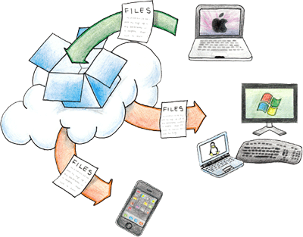

Slide 2
Hvað er Dropbox?
Dropbox er forrit sem heldur utan um skrár af hvaða tagi sem er, s.s. textaskrár, myndir o.s.frv.
Hægt er að nálgast gögnin hvar sem er í heiminum því þau eru geymd á vefþjóninum sem Dropbox er með.
Dropbox er endurgjaldslaust forrit sem virkar á Windows, Mac Os og Linux.

Slide 3
Til hvers er Dropbox notað?
Dropbox kemur í staðinn fyrir:
Að senda stór skjöl í gegnum tölvupóst sem virkar stundum og stundum ekki.
Að nota USB-minnislykil til að færa skjöl milli tölva.
Flókinn afritunarhugbúnað.
Að þurfa að halda utan um breytingarsögu skjala, t.d. í stórum verkefnum.
Og margt, margt fleira …

Slide 4
Uppsetning á Dropbox
Uppsetning á Dropbox er mjög einföld.
Notandi þarf að:
Setja upp reikning (Account) með notendanafni og lykilorði og ná í hugbúnaðinn á heimasíðu Dropbox.
Þegar hugbúnaðurinn hefur verið settur upp á tölvunni verður til mappa með heitinu „My Dropbox“.
Þar er hægt að setja inn gögn sem eru aðgengileg hvar sem er, hvenær sem er.
Til að byrja með fær notandi 2 GB geymslupláss. en hægt er að kaupa meira pláss eða benda vinum á að sækja Dropbox. Þá bætast 250 MB viðbótarpláss fyrir hvern þann sem skráir sig inn í gegnum viðkomandi.

